Slide 1
PROYECTO APT · FASE 2
Terreno
Conectado
SIN SEÑAL
LA CAPTURA
CONTINÚA
PWA para inspecciones offline, evidencia y trazabilidad en terreno
Capstone PTY4614
Daniel Ávila · Raúl González
16 de octubre de 2026
Demo HTTPS · PWA · sincronización idempotente
Notes:
Raúl
Buenos días. Somos Daniel Ávila y Raúl González. Presentamos Terreno Conectado, una PWA para registrar inspecciones y evidencia en terreno, incluso cuando no hay conexión.
Fuente: README del repositorio y demo pública publicada el 16-10-2026.

Slide 2
CONTEXTO
Problema y propósito del proyecto
En faenas y obras remotas la conexión falla. Terreno Conectado permite registrar la inspección en el dispositivo y conservarla hasta recuperar señal.
PROPUESTA
Captura local y sincronización posterior, sin duplicar registros.
El trabajador necesita capturar sin depender de señal.
La evidencia debe conservarse al cerrar o reiniciar la aplicación.
La gerencia requiere información trazable al recuperar conexión.
Terreno Conectado · Avance Fase 2
02
Notes:
Raúl
En faenas y obras remotas la señal puede fallar en medio de una inspección. Por eso nuestra aplicación guarda la información primero en el dispositivo y la envía cuando la conexión vuelve.
Fuente: requisitos offline del proyecto y README, secciones de PWA y sincronización.

Slide 3
FASE 2
Alcance funcional implementado
Captura offline
Sincronización
Inspecciones, respuestas, fotos y borradores persisten en IndexedDB.
La cola reintenta al reconectar y evita duplicados por idempotencia.
Gestión
Seguridad
Importación Excel, plantillas versionadas y asignaciones por faena y rol.
JWT, roles y aislamiento multiempresa con RLS en PostgreSQL.
El trabajador sólo recibe las plantillas asignadas a su faena y rol.
Terreno Conectado · Avance Fase 2
03
Notes:
Raúl
El avance incluye captura offline, fotos, formularios importados desde Excel, plantillas versionadas y asignaciones por faena y rol. El trabajador sólo ve los formularios que realmente tiene asignados.
Fuente: README y contratos de plantillas, asignaciones y sincronización del monorepo.

Slide 4
OPERACIÓN EN TERRENO
Flujo de captura sin conexión
1
2
3
4
5
Captura
Guarda
Encola
Reconecta
Sincroniza
Formulario con respuestas y foto
Dexie e IndexedDB local
Cola local con UUIDv7
Detecta conexión física
Batch idempotente al servidor
El modo manual permite pausar envíos. Al reactivarlo, un pendiente se sincroniza una sola vez.
Terreno Conectado · Avance Fase 2
04
Notes:
Raúl
Al completar el formulario, las respuestas quedan en Dexie e IndexedDB. La cola local conserva el envío con un identificador único. Cuando vuelve la señal, la sincronización es idempotente, así que no duplica el registro. También verificamos que la pausa manual de envíos se conserve al recargar.
Fuente: implementación de Dexie/IndexedDB, outbox UUIDv7 y E2E dirigidos de señal y modo manual.

Slide 5
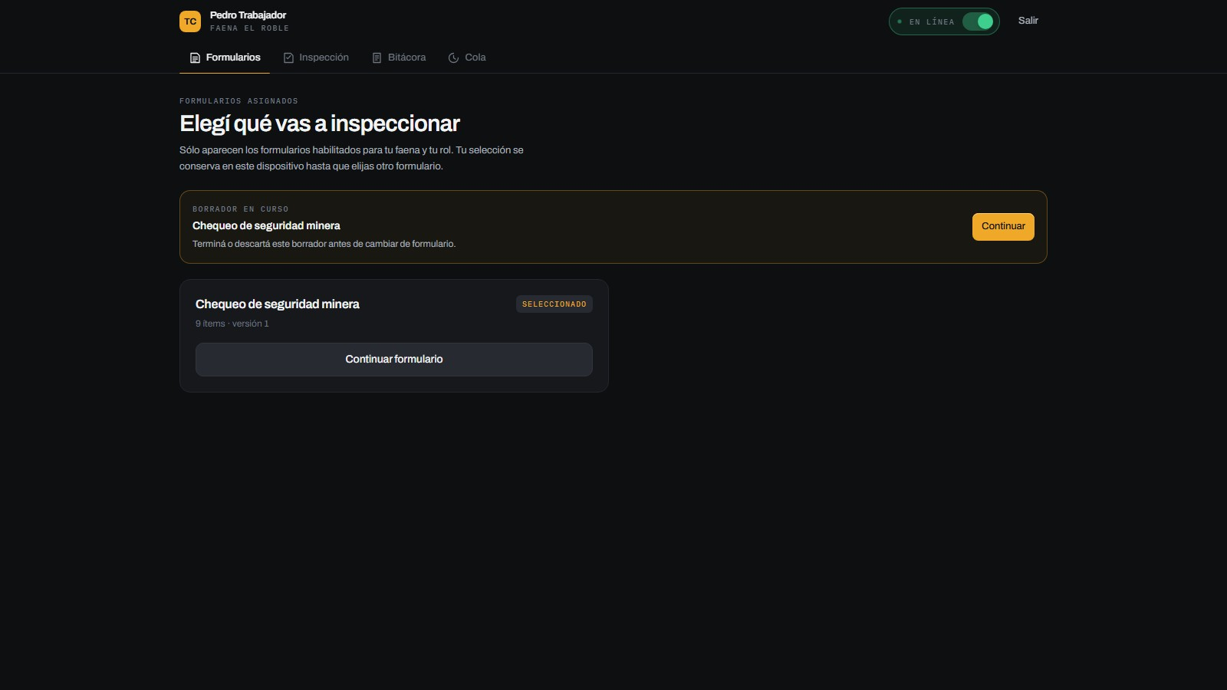
APLICACIÓN WEB
Evidencia funcional: catálogo del trabajador
El catálogo se filtra por faena y rol.
Cada trabajador ve sólo formularios asignados.
El administrador puede crear o quitar asignaciones.
La aplicación no muestra revisiones ni plantillas ajenas a la asignación vigente.
Terreno Conectado · Avance Fase 2
05
Notes:
Raúl
Esta captura muestra el catálogo del trabajador. El filtro combina su faena y su rol. Desde Plantillas, el administrador puede crear o eliminar asignaciones, y el trabajador no recibe formularios ajenos.
Fuente: captura de la aplicación y verificación pública de asignaciones por faena, rol y tenant.

Slide 6
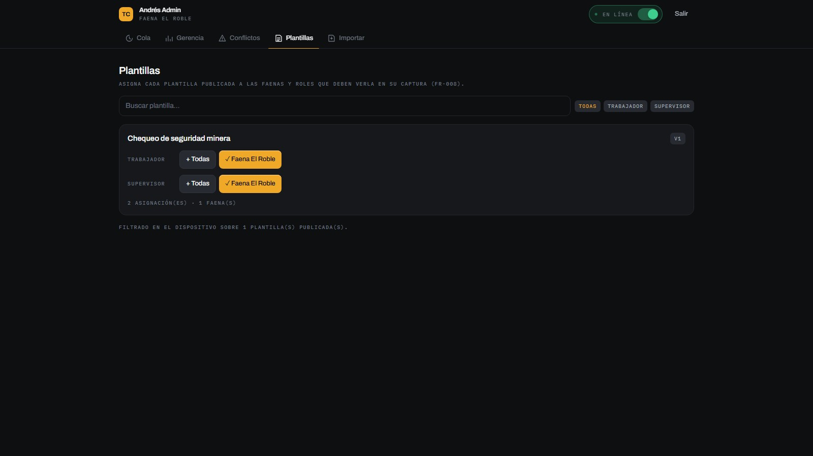
APLICACIÓN WEB
Evidencia funcional: administración de plantillas
Importa Excel, publica la revisión y asigna por faena y rol.
El original queda disponible offline para exportar las respuestas.
Asignación por faena o para toda la empresa.
Terreno Conectado · Avance Fase 2
06
Notes:
Daniel
El administrador carga un Excel, revisa su propuesta, publica una versión y luego la asigna. La asignación puede ser para una faena específica o para toda la empresa. El original también queda disponible para exportar con las respuestas.
Fuente: importador Excel, plantillas versionadas, asignaciones y caché de originales del repositorio.

Slide 7
DISEÑO DE LA SOLUCIÓN
Arquitectura técnica
PWA React
Dexie / IndexedDB
API NestJS
PostgreSQL + RLS
Captura, validación y experiencia de terreno
Borradores, fotos y outbox local
Autenticación, batch y reglas de negocio
Datos por tenant, auditoría y reportes
Monorepo TypeScript + Docker Compose + Caddy HTTPS en Oracle Always Free.
Terreno Conectado · Avance Fase 2
07
Notes:
Daniel
Usamos TypeScript de punta a punta. React y Vite forman la PWA; Dexie e IndexedDB manejan el almacenamiento local. NestJS concentra la API y PostgreSQL con RLS protege el aislamiento entre empresas. Publicamos la demo con Docker Compose, Caddy HTTPS y Oracle Always Free.
Fuente: README, Docker Compose, Caddy y tarea de despliegue Oracle Always Free.

Slide 8
EVIDENCIA DE VALIDACIÓN
Pruebas y validación del release
401
2
1
pruebas en CI
E2E dirigidos
demo HTTPS
Pruebas unitarias y de integración
Señal física y modo manual persistente
Publicada en Oracle Always Free
La evidencia reciente incluye backup cifrado, restauración aislada y reinicio del VPS.
Terreno Conectado · Avance Fase 2
08
Notes:
Daniel
La validación más reciente del release aprobó 401 pruebas en CI. Además hicimos dos E2E dirigidos: uno para detectar la recuperación física de la conexión y otro para comprobar que el modo manual persiste al recargar y sincroniza una sola vez. También verificamos backup cifrado, restauración aislada y reinicio del servidor.
Fuente: workflow de publicación 38870126308, E2E dirigido 38870622764 y evidencia de restore/reinicio de la tarea de despliegue. La suite histórica Fase 2 de 17 E2E y 7 caos se mantiene como evidencia previa, pero no se presenta como cifra del release actual.
CI: https://github.com/danielandresavilaj-cell/terreno-conectado/actions/runs/38870126308
E2E: https://github.com/danielandresavilaj-cell/terreno-conectado/actions/runs/38870622764

Slide 9
AJUSTES DEL PROYECTO
Mejoras incorporadas durante el avance
Formularios
Se corrigió el catálogo para que cada trabajador vea sólo sus formularios asignados.
Conexión
El switch manual persiste al recargar y evita sincronizar hasta reactivarse.
Validación
El envío se bloquea si faltan campos obligatorios o si hay un error numérico visible.
Revisión
El supervisor revisa respuestas por trabajador y descarga la inspección en Excel.
Publicación
HTTPS, imágenes ARM por SHA y backups cifrados mantienen la demo publicada.
Terreno Conectado · Avance Fase 2
09
Notes:
Daniel
Las pruebas y el uso de la aplicación nos llevaron a corregir el catálogo de formularios, la validación numérica y la persistencia del switch de señal. Sumamos revisión de respuestas por trabajador, descarga Excel y publicación HTTPS con respaldos.
Fuente: correcciones recientes de formularios, validación numérica, señal manual, revisión de inspecciones y despliegue público.

Slide 10
CRITERIOS DE EVALUACIÓN
Evidencia frente a la pauta
Ajustes justificados
Mejoras trazadas desde defectos detectados hasta pruebas de regresión.
Metodología
SDD: spec, ADR, tareas, revisión y pruebas registrados en Git.
Evidencias técnicas
Pantallas reales, 401 pruebas CI, 2 E2E y demo pública HTTPS.
Trabajo de equipo
Roles definidos y trazabilidad mediante commits, issues y pull requests.
El informe incluye abstract bilingüe y conclusiones individuales y reflexión en inglés.
Terreno Conectado · Avance Fase 2
10
Notes:
Daniel
La pauta pide ajustes justificados, metodología y evidencias. Mostramos correcciones conectadas a pruebas, trabajamos con Spec Driven Development y dejamos trazabilidad en specs, ADR, tareas, issues, commits y pull requests. El informe complementa la evidencia formal solicitada.
Fuente: pauta sumativa APT122, criterios 1 a 8. La diapositiva vincula cada criterio con evidencia verificable del proyecto.

Slide 11
CIERRE
Estado del proyecto
La demo HTTPS conserva la lógica offline: captura local, cola persistente y sincronización idempotente. También verificamos backup, restauración y reinicio.
Preguntas
Gracias
https://terreno-conectado-demo.duckdns.org/
Terreno Conectado · Avance Fase 2
11
Notes:
Daniel
Terreno Conectado ya funciona como demo HTTPS y mantiene su lógica offline: captura local, cola persistente y sincronización idempotente. Para la demostración final mostraremos importar un formulario, asignarlo, responder sin señal y revisarlo desde supervisión. Muchas gracias.
Fuente: demo pública y resultados verificados del despliegue. Pendiente de exposición: recorrido manual completo con Excel, foto offline y PWA instalada.

